Slide 2
🏠 Tableau de bord
🏢 Biens
📋 Liste des biens
➕ Nouveau bien
🕒 Historique des statuts
👥 Personnes
📋 Liste des personnes
➕ Nouvelle personne
🔗 Associés bien-personne
🕒 Historique des interactions
📅 Événements
📋 Liste des événements
➕ Nouvel événement
🕒 Historique des interactions
📂 Documents
📋 Tous les documents
➕ Nouveau document
👤 Utilisateurs

Slide 3
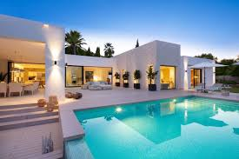
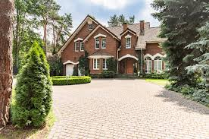
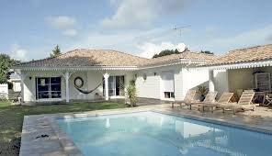

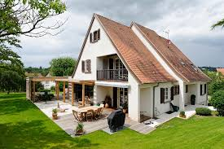
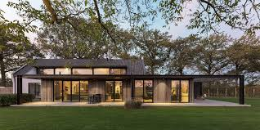
Achat | Location | Visites | Offres | Contrats
249 résultats à Namur, Belgique
Localisation
Prix max
Type de bien
Surface
Statut
Filtrer
🏠 Tableau de bord
Les Écuries 954 099 € 📍 Terry Lane, CO 4403 | Greenacres 980 089 € 📍 Terry Lane, CO 4403 | L’Ancien Presbytère 599 999 € 📍 Yule Street, 8007
Le Cottage Blanc 2 998,99 € 📍Yule Street, 8007 | Vue sur la Prairie 954 090 € 📍 Doane Street, 9453 | Le Chalet Holly 299 899 € 📍 Alice Court, 2401
🏢 Biens
👥 Personnes
📅 Événements
📂 Documents
👤 Utilisateurs

Slide 4
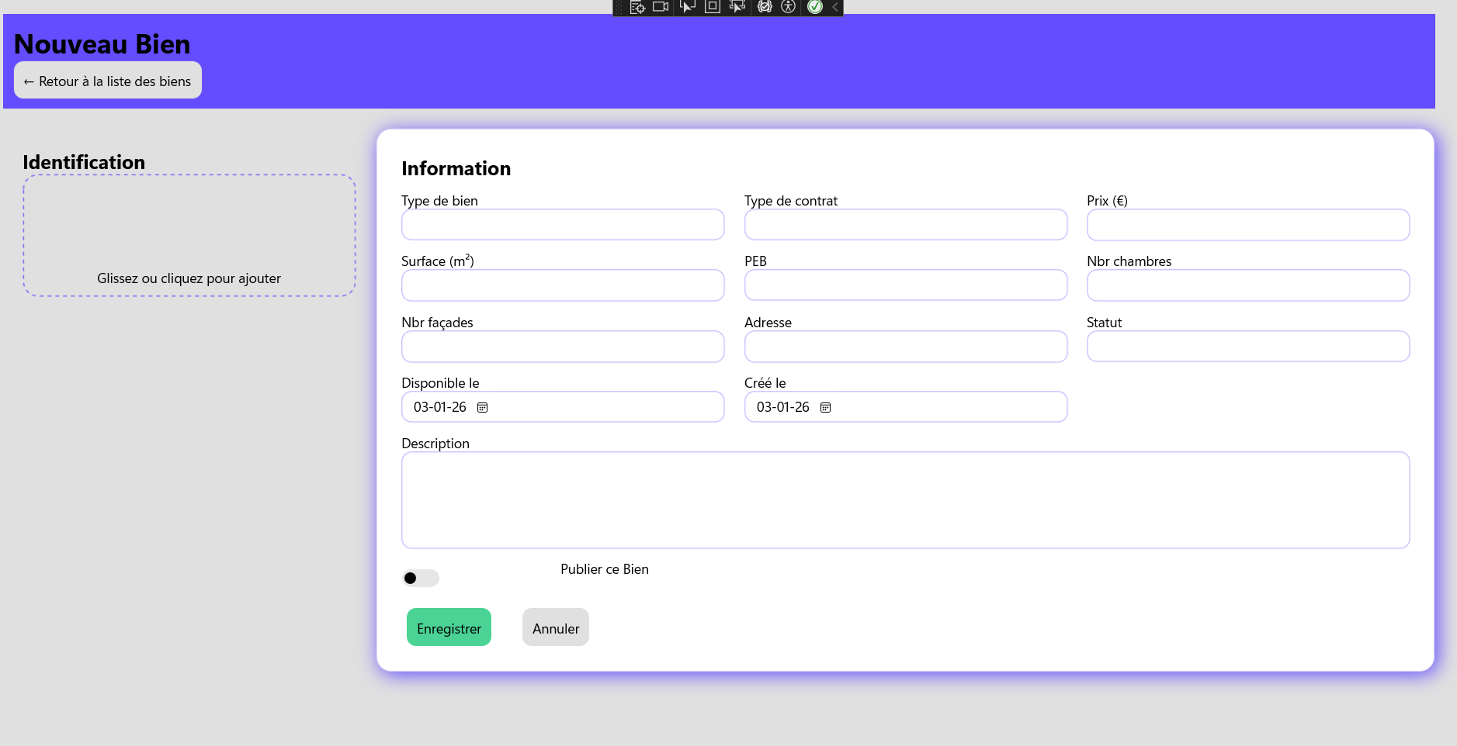
🏠 Tableau de bord
🏢 Biens
📋 Liste des biens
➕ Nouveau bien
🕒 Historique des statuts
👥 Personnes
📅 Événements
📂 Documents
👤 Utilisateurs

Slide 5
🏠 Tableau de bord
🏢 Biens
👥 Personnes
📋 Liste des personnes
➕ Nouvelle personne
🔗 Associés bien-personne
🕒 Historique des interactions
📅 Événements
📂 Documents
👤 Utilisateurs

Slide 6
🏠 Tableau de bord
🏢 Biens
👥 Personnes
📅 Événements
📋 Liste des événements
➕ Nouvel événement
🕒 Historique des interactions
📂 Documents
👤 Utilisateurs

Slide 7
🏠 Tableau de bord
🏢 Biens
👥 Personnes
📅 Événements
📂 Documents
📋 Tous les documents
➕ Nouveau document
👤 Utilisateurs

Slide 8
🏠 Tableau de bord
🏢 Biens
👥 Personnes
📅 Événements
📂 Documents
👤 Utilisateurs
🔐 Déconnexion
👥 Gestion des utilisateurs

